Slide 1
代码演化总结
从 InsertShips 到当前 C+L+V / Literature-RAG 框架
项目已经从单一 Go 插入算子进化，扩展为可迁移的组合优化 EoH harness，并在官方 TSP benchmark 上得到 targeted Literature-RAG 的正向证据。
核心判断
1. InsertShips 已证明 LLM 能演化出结构性算子。
2. C+L+V harness 把目标函数、问题 evaluator、RAG context 解耦。
3. RAG 有效性的关键变量是选卡，不是简单加长上下文。
6.287
-8%
6 targets
TSP targeted gen4 best
vs pure EOH
可迁移目标
official EoH tsp_construct, lower is better
6.839 -> 6.287, targeted regret+farthest cards
InsertShips, Optimization, SelectItems, SplitOrders, ScoreBin, TSP
本报告口径
仓库中未找到字面文件 intership.go；以下按项目实际的 InsertShips() 目标和 *_insertships.go 候选源码理解。从这条主线总结到当前 official EoH TSP Literature-RAG 代码框架。
agent_go evolution note | 2026-06-04 | 01

Slide 2
时间线
演化主线：从单函数到 official benchmark
1 InsertShips
2 RAG skill cards
3 C+L+V harness
4 多目标迁移
5 Official EoH
动态 VRP 新订单插入：AddShip / GenRoute / RemoveShip / RenewnTotalCost。
将文献伪代码压缩为 Skill / When / Do / Fallback / Safety。
TargetSpec 定义代码边界；ProblemSpec 定义 evaluator；guard 验证候选。
Optimization, SelectItems, SplitOrders, ScoreBin 形成 smoke evidence。
接入 bp_online / tsp_construct / cvrp_construct；TSP targeted RAG 出现正向结果。
关键变化不是多写几个实验脚本，而是把“可进化代码”“外部问题”“检索上下文”“验证器”拆成可替换接口。
agent_go evolution note | 2026-06-04 | 02

Slide 3
早期证据
InsertShips 代码不是随机变异：逐代形成更完整的插入算子
Gen 1: first feasible
Gen 4: trial all + rollback
Gen 8: best-delta + fallback
for jj := range oris {
for _, ii := range rand_range {
ok := dispatch.Assigns[ii].AddShip(...)
if ok { dispatch.Assigns[ii].GenRoute() }
if dispatch.Assigns[ii].Cost < 0 {
dispatch.Assigns[ii].RemoveShip(...)
dispatch.Assigns[ii].GenRoute()
} else {
if ii >= dispatch.AssignsLen {
dispatch.AssignsLen += 1
}
break
}
}
}
for _, idx := range assignIndices {
origCost := dispatch.Assigns[idx].Cost
ok := dispatch.Assigns[idx].AddShip(shipId, ori, des)
if ok {
dispatch.Assigns[idx].GenRoute()
deltaCost := dispatch.Assigns[idx].Cost - origCost
if bestAssignIdx == -1 || deltaCost < bestDeltaCost {
bestDeltaCost = deltaCost
bestAssignIdx = idx
}
dispatch.Assigns[idx].RemoveShip(shipId)
dispatch.Assigns[idx].GenRoute()
}
}
if bestAssignIdx != -1 {
finalAssign := &dispatch.Assigns[bestAssignIdx]
if finalAssign.AddShip(shipId, ori, des) {
finalAssign.GenRoute()
inserted = true
}
}
if !inserted && dispatch.AssignsLen < MAXASSIGNS {
nextIdx := dispatch.AssignsLen
if dispatch.Assigns[nextIdx].AddShip(shipId, ori, des) {
dispatch.Assigns[nextIdx].GenRoute()
dispatch.AssignsLen++
}
}
dispatch.RenewnTotalCost()
verified result: rc101 d50
verified result: rc101 d75
seed_J=713.52, verified best_EOH_J=274.90。代码结构从 first feasible 变成 trial-all best-delta + fallback。
seed_J=549.48, verified best_EOH_J=393.30。高密度场景进一步出现 weighted scoring / slack penalty。
agent_go evolution note | 2026-06-04 | 03

Slide 4
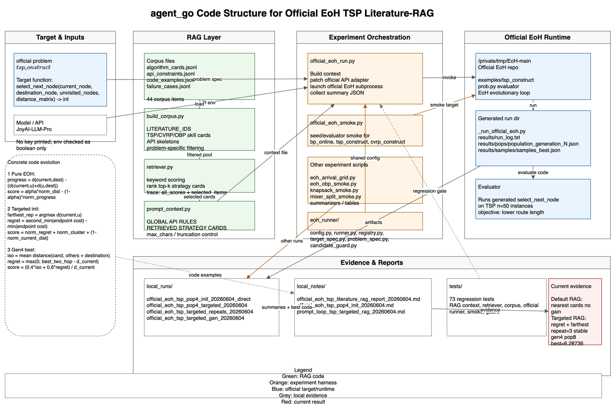
架构视图
当前代码结构：C+L+V harness 把代码、知识、验证拆开
C: Code target
TargetSpec: function name, signature, extract/replace regex, seed path, guard checks.
L: Literature context
CorpusItem + retriever + prompt_context: API rules fixed first, strategy cards top-k selected.
V: Verification
ProblemSpec + evaluator + guard: compile, execute, score, summarize, keep trace.
agent_go evolution note | 2026-06-04 | 04

Slide 5
Literature-RAG 数据模型
RAG 定版：分类修正比单纯压缩更关键
api_constraint
algorithm_card
failure_case
code_example
API skeleton / safety rules。固定前置，不进入 retrieval pool。
真正参与 top-k 的策略卡。Skill / When / Do / Fallback / Safety。
只输出短 warning；不输出 guard 源码，不挤占策略空间。
历史生成代码；用于 history/mixed 模式，不替代文献卡。
Before: 长参考文档
After: skill card
Source: Rosenkrantz 1977...
Best for: ...
Pseudocode: long derivation...
InsertShips mapping: ...
Problem:
- paper background consumes context
- API skeleton competes with strategy
- generated code imitates long examples
Skill: regret2_select
When: orders compete for limited capacity.
Do: compute best and second-best insertion cost_delta.
Fallback: one feasible position -> insert immediately.
Safety: GenRoute after every trial AddShip/RemoveShip.
agent_go evolution note | 2026-06-04 | 05

Slide 6
official benchmark 对齐
从自建 Go evaluator 到官方 EoH runtime
Corpus JSONL
Retriever
Prompt context
official_eoh_run.py
Official EoH repo
algorithm/api/code/failure cards
score query terms; choose top-k
API RULES + STRATEGY CARDS
patch API adapter; launch subprocess
bp_online / tsp_construct / cvrp_construct
bp_online
tsp_construct
cvrp_construct
OBP 对齐 EoH 原论文主例；当前 harness 跑通，但有效生成率和 card selection 还需修。
当前最强证据：targeted regret + farthest cards 稳定优于 pure EOH / API-only。
已接入；skill cards 需要从 capacity-only 修成 savings / regret / farthest 组合。
agent_go evolution note | 2026-06-04 | 06

Slide 7
实验结果
TSP 证明：RAG 的变量是“选中哪张卡”
arm
best
vs pure
valid
cards
pure EOH
6.83907
0.00000
4/4
-
API-only
6.78953
-0.04954
4/4
-
default RAG
6.83954
+0.00047
4/4
nearest + nearest
targeted init
6.51118
-0.32789
4/4
regret + farthest
targeted gen4
6.28736
-0.55171
8/8
regret + farthest
3/3
1917
解释
default RAG 选中 nearest 族，和模型自发策略重合；targeted query 把 regret/farthest 拉进 prompt，生成方向明显改变。
targeted repeats below pure
context chars
6.305, 6.500, 6.733 all < 6.839
targeted context, no truncation
agent_go evolution note | 2026-06-04 | 07

Slide 8
TSP 代码演化
生成代码也变了：从 progress score 到 isolation + regret
Pure EOH baseline
Targeted RAG init
Gen4 best
progress = d(current,dest) - (
d(current,u) + d(u,dest)
)
combined_score = (
alpha * norm_dist
- (1-alpha) * norm_progress
)
return argmin(combined_score)
farthest_rep = argmax d(current,u)
regret = second_min(endpoint_cost)
- min(endpoint_cost)
score = norm_regret
+ norm_cluster
+ (1 - norm_current_dist)
return argmax(score)
iso = mean distance(
cand, others + destination
)
regret = max(
0, best_two_hop - d_current
)
score = (0.4*iso + 0.6*regret)
/ d_current
return argmax(score)
RAG 的作用不是让模型照抄文献，而是把搜索方向从 nearest/progress 推到“未来后悔 + 孤立风险”的组合策略。
agent_go evolution note | 2026-06-04 | 08

Slide 9
风险与路线
下一步：把“可迁移”和“有效提升”分开推进
已成立
还不成立
建议顺序
1. InsertShips 有代码结构演化证据。
2. C+L+V harness 已支持多目标、多问题。
3. official TSP targeted RAG 有正向且可解释的结果。
1. OBP / CVRP 暂不能作为 RAG 正向证据。
2. 多问题目前更多是 smoke evidence。
3. 公司 API 结果不能直接替代论文开源模型实验。
1. 固化 TSP targeted gen4 结果。
2. 修 OBP population 生成率和卡片选择。
3. 修 CVRP cards，从 capacity-only 转为 savings/regret/farthest。
4. 用开源模型复跑核心 cell。
汇报口径：框架迁移能力看多 target smoke；RAG 有效性先看 official TSP targeted RAG。
本 deck 和报告只整理现有代码与本地记录；未触发新的 LLM 实验，未读取或打印任何 API key。
agent_go evolution note | 2026-06-04 | 09

